Slide 1
快速功能点估算技术

Slide 2
课程大纲
快速功能点估算方法
理解文件
理解基本过程
估算要点总结
估算模板
Notes:
这一章节中，将详细介绍快速功能点的计算方法。

Slide 3
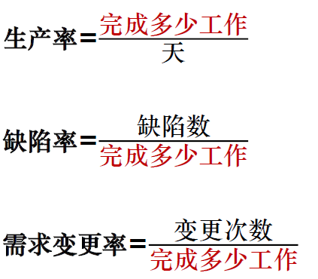
导入
有些问题一直困扰着我们……
项目规模的估算是整个软件估算中最核心、最基础的环节，也是整个估算的第一步。
Notes:
为什么要做规模估算？首先，相对于其它传统行业而言，软件更为抽象和不易衡量；
并且，软件容易变更，且变更的影响分析难以量化，如果没有一个科学的评估方式，很难去说服客户。
而对项目规模进行估算，正是为了将项目的范围进行量化，只有将项目范围量化了，才能更好的估算工作量、成本、工期，并确定必要的资源。所以……

Slide 4
功能点定义
什么是功能点？
功能点（Functions Points）是度量软件规模的一个标准度量单元。
一个软件的大小可以通过交付给用户的功能点数来度量。
功能点不直接度量软件内部架构和技术复杂度。
功能点是根据系统的可见要素分析计算得来的，不是拍脑袋的经验数字。
为项目范围、工作量、资源、时间等因素进行估算提供了依据。
Notes:
功能点是软件规模的度量单位，单位是“XX个功能点”。简单的说功能点就是软件行业里的“平方米”或“千克”。
根据需求来估算，有哪些数据，做哪些事情。

Slide 5
功能点方法的适用范围
适合：
不适合：
以数据和交互处理为中心的
以功能多少为主要工作量和造价制约因素
例如：
电子政务
银行、电信的用户和业务管理系统
办公自动化、ERP、信息管理系统
包含大量复杂算法
创意型软件
以非功能性需求为主
例如：
视频和图像处理软件
杀毒软件
网络游戏
性能优化任务
Notes:
功能点方法也有它的适用范围，并不是所有的项目都适合用功能点估算。

Slide 6
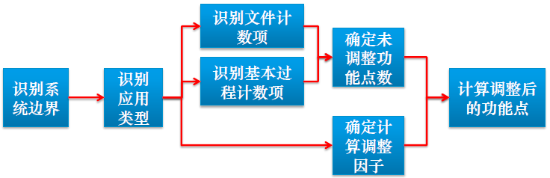
快速功能点
估算流程：
Notes:
进入今天课程的重点，如何使用快速功能点方法估算项目规模。

Slide 7
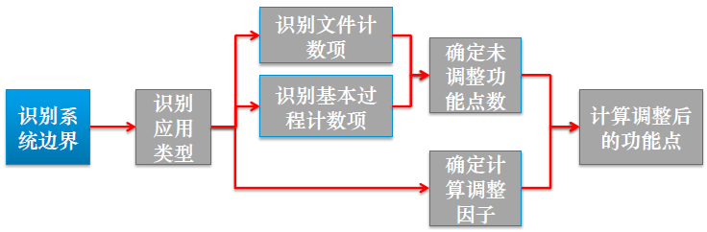
估算流程
第一步：识别系统边界
Notes:
下面会详细介绍快速功能点的估算过程。第一步：识别系统边界

Slide 8
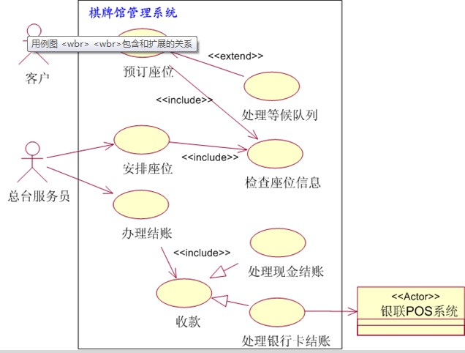
识别系统边界（1）
识别系统边界
从用户视角，不受系统实现影响
是用户和系统之间的界限和接口
明确哪些东西对系统来说是“外部的”
系统动态行为穿越的界限
依赖客户应用，不依赖于技术和实现
Notes:
1、系统边界，用于定义项目的范围。举例：在池塘里钓鱼。（边界外：钓鱼的人、鱼竿、鱼篓、水渠、其它池塘等）
2、举例：棋牌管理系统用例图，我们估算对象是XX系统，UML图中的边界也就是这个系统的边界。通过识别系统的边界，我们明确了哪些东西是“外部的”

Slide 9
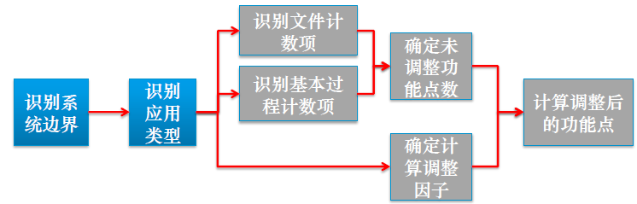
估算流程
第二步：识别应用类型
Notes:
第二步：识别应用类型

Slide 10
识别应用类型
应用类型：
新开发 / 增强（功能增/删/改） / 已有系统
当系统新开发/对已有系统计数时：
只计算最后交付的功能数量
在系统被最终验收前发生的功能修改和删除不计算
对原有系统进行增强（功能增/删/改）时：
计算新增的功能
计算对原有系统*功能的修改
计算对原有系统*功能删除/屏蔽
*原有系统：指稳定的/被客户正式验收过的系统，而不是在试运行中因需求或质量问题不断改动的系统
Notes:
乘以一个系数，系数在模板中是固定的，只需选择类型即可。

Slide 11
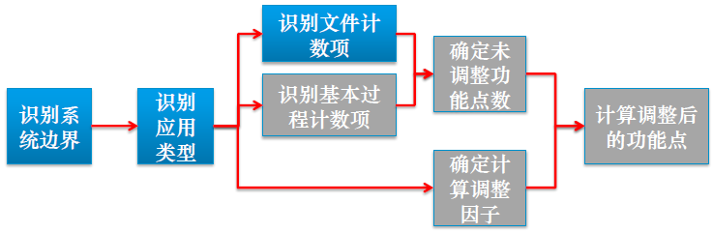
估算流程
第三步：识别文件计数项
Notes:
第三步：识别计数项。计数项的识别是功能点估算的重中之重。
首先了解一下，什么是计数项。

Slide 12

识别计数项
功能规模
数据功能：系统使用或维护了哪些数据？
事务功能：系统如何使用或维护这些数据？
数据功能类别-文件
ILF（内部逻辑文件）：在本系统维护的业务数据
EIF（外部接口文件）：本系统引用，其他系统维护的业务数据
事务功能类别-基本过程
EI（外部输入）：对数据进行维护或改变系统状态/行为的事务
EO（外部输出）：对数据加工后呈现或输出的事务
EQ（外部查询）：对已有数据直接呈现或输出的事务
Notes:
把估算系统分为两类：数据、操作。
共5个计数项，包括2类数据文件（）、3类基本过程（），估算时需要把用户需求拆分到这一层级。
具体的定义，会在后面详细讲。

Slide 13
识别文件计数项（1）
数据的类别：
业务数据
引用数据
编码数据
Notes:
首先是文件计数项，也就是数据。

Slide 14
识别文件计数项（2）
业务数据：
用户的核心数据或业务对象
用户可识别
用户可维护
通常频繁使用
物理特性：
关键域和多个属性组成；
0~无限个记录
例如：用户账号及密码数据
Notes:
特点

Slide 15
识别文件计数项（3）
引用数据：
用户用于维护业务数据的业务规则
用户可识别
系统管理级用户可维护
很少变化，通常在应用系统第一次安装时设置或周期性维护
在处理业务数据时常常需要访问引用数据
物理特性：
通常有关键域和少量属性；
通常为一个记录或有限的记录数
例如：系统流程配置信息
Notes:
引用数据也称业务规则，例如考核规则中对于考核系数设定的公式。

Slide 16
识别文件计数项（4）
编码数据：
存储数据以便使业务处理标准化和简易化
不是业务对象，改变非业务需求引起
有时用户可以维护（通常由用户支持人员操作）
基本是静态的
物理特性：
通常只由关键域和常用的几个属性组成
通常有较稳定的记录数量
有时未规格化并与其他数据放在一个物理表中
通常用户不限定实施方式（独立应用系统、数据字典等）
例如：邮政编码、电话区号
这些数据一般：在系统内部、采用批量导入的方式、很少进行修改、没有专门的界面对其进行操作。

Slide 17
练习
分析以下数据的类型：
当你打开淘宝的时候会接触到这些数据
用户账户及密码
已购货物
可选的支付方式
省份-城市列表
Notes:
1、2：业务数据（用户核心数据，频繁使用、用户可维护）；
3、引用数据（很少变化，管理员维护，有限的记录数）；
4、编码数据（基本是静态的，为使处理更标准化和简易化，改变非业务需求引起，没有专门的界面对其进行操作）。

Slide 18
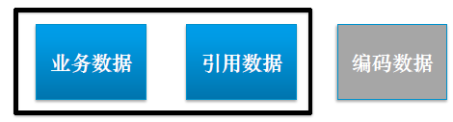
识别文件计数项（5）
根据对系统的了解，识别数据并分类，将以下数据标记为逻辑文件：
业务数据
引用数据
逻辑文件：用户可识别的逻辑相关数据组或控制信息
应站在用户角度识别而非技术角度识别。
并非数据库文件或物理文件。
编码数据及其相关功能均不计入功能规模！
Notes:
识别文件计数项，即识别“逻辑文件”。

Slide 19
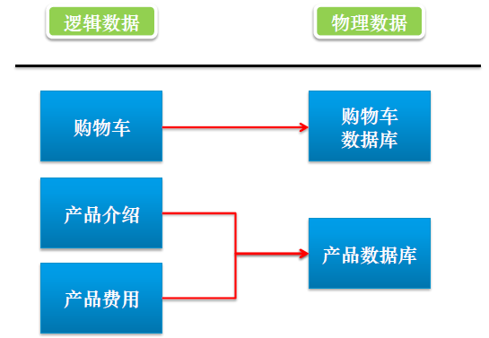
识别文件计数项（6）
逻辑文件并非数据库文件或物理文件。
它们的区别：
一个物理文件中可以包含多种逻辑数据
一个逻辑文件可以分布在多个物理文件中

Slide 20
识别文件计数项（7）
逻辑文件分类：
内部逻辑文件（Internal Logical File，ILF）：
是指一组用户能够识别的，存在内在逻辑关联的数据或者控制信息。这些数据或者信息应该是在本应用的边界之内被控制的。ILF的主要目的是容纳一组在本应用中由一个或者一组基本处理来维护的数据。
外部接口文件（External Interface File，EIF）：
是指一组用户能够识别的，在本应用中被引用的，以及存在内在逻辑关联的数据或者控制信息。与内部逻辑文件不同，这些数据或者信息是在本应用的边界之外被控制的。EIF的主要目的是容纳一组在本应用中由一个或者一组基本处理引用到的数据。这就意味着在本应用中的EIF必须是另外一个应用中的ILF。
Notes:
定义

Slide 21
识别文件计数项（8）
内部逻辑文件（ILF）的识别：
ILF指在待开发系统内部逻辑上的、用户可识别的一组数据
对单个ILF一般执行6种左右的操作，而且一定包含“写”操作
用户可以理解和识别ILF，对ILF的操作是用户的业务需求
外部接口文件（EIF）的识别：
EIF指在其它需要集成的系统中，“读”操作至少执行其中一种及以上的外部接口
关键点：
外部
接口
“读”

Slide 22
识别文件计数项（9）
外部用户
外部接口文件
其它应用程序
其它应用程序
EIF
EI
EO
EQ
数据文件
ILF
ILF
ILF
ILF
内部逻辑文件
系统边界
Notes:
刚才介绍了ILF和EIF，它们都属于数据功能类别，ILF边界内部，EIF边界外。

Slide 23
识别文件计数项（10）
无论对某个ILF和EIF提到过几次、进行多少操作，均只计数1次。
例子：
会议记录人能够将会议记录录入到系统中
授权的用户可以查阅会议记录
系统可以定期对会议信息进行统计

Slide 24
识别文件计数项（11）
两个重要的概念：逻辑差异和从属关系
逻辑文件的合并：
根据逻辑的从属关系，如果文件之间的关系是：
1:1关系 – 合并为1个ILF
（M）:（N）关系 – 计算为2个ILF
一个文件依赖于另一个文件 – 合并为1个ILF
Notes:
1）如果几个逻辑实体一起建立或者一起删除，那么它们应该归类为一个单独的逻辑文件；
2）有独立的业务价值，不依赖其它实体存在；
3）依赖关系：其业务价值依赖其它实体存在（发货管理系统：收件人信息、收件地址信息）。

Slide 25
识别文件计数项（12）
回顾
数据类型
业务数据
引用数据
编码数据
逻辑文件
内部逻辑文件
外部接口文件
逻辑的合并：逻辑差异与从属关系
逻辑文件只计算一次
Notes:
1、逻辑文件：包含业务数据、引用数据，编码数据不作为逻辑文件
2、内部逻辑文件：系统边界内，由本系统维护和控制的
3、外部接口文件：系统边界外，被引用的，由其它系统进行维护的

Slide 26
估算案例
客户关系管理系统
Notes:
见打印材料。

Slide 27
估算案例
客户信息包括客户基本信息、客户联系方式信息。其中客户基本信息包括客户姓名，客户身份证号，客户性别，出生日期，学历，职业，客户类型，客户经理，备注；联系方式信息包括固定电话信息，移动电话信息，电子邮件信息，通讯地址信息，一个客户可以有多种联系方式，如多个移动电话，多个通讯地址。
其中客户姓名、客户身份证号，出生日期、联系方式、备注为输入项，其他（包括客户性别、学历、职业、客户类型、客户经理）为选择项，采用下拉列表方式。学历下拉列表及职业下拉列表中的字段依据国家相关标准确定，客户类型下拉列表中的客户类别信息由客户关系管理系统中的客户分类管理模块进行维护，客户经理下拉列表中的数据为岗位为客户经理的所有员工，该数据（员工信息）由人事管理系统进行维护。
题号 | 可能的功能点计数项名称 | ILF | EIF | EI | EO | EQ | N/A
1 | 客户基本信息
2 | 客户联系方式信息
3 | 客户类别信息
4 | 员工信息
5 | 学历下拉列表

Slide 28
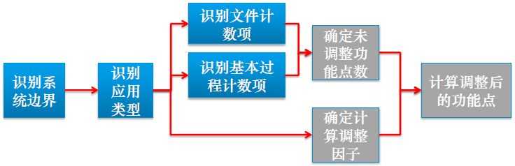
估算流程
第四步：识别基本过程计数项
Notes:
第二步：识别应用类型

Slide 29
识别基本过程计数项（1）
什么是基本过程？
用户可以明确感知其业务意义的一次操作
例如：对业务数据的添加
什么是一次操作？
独立完整性
操作完成后系统进入一个稳定状态

Slide 30
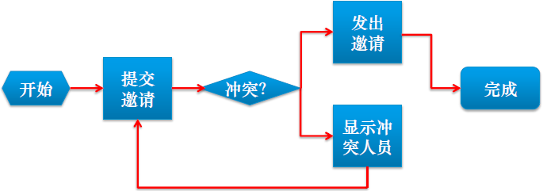
识别基本过程计数项（2）
例子：
提交会议邀请时，系统查询审批人在该日期内是否出差，能够提醒会议安排人合理安排会议时间，流程图如下：
问题：“提交邀请”是不是一个基本过程？图中有几个基本过程？
基本过程应包含从开始到结束所遇到的所有正常和异常情况。
左图只包含一个基本过程。

Slide 31
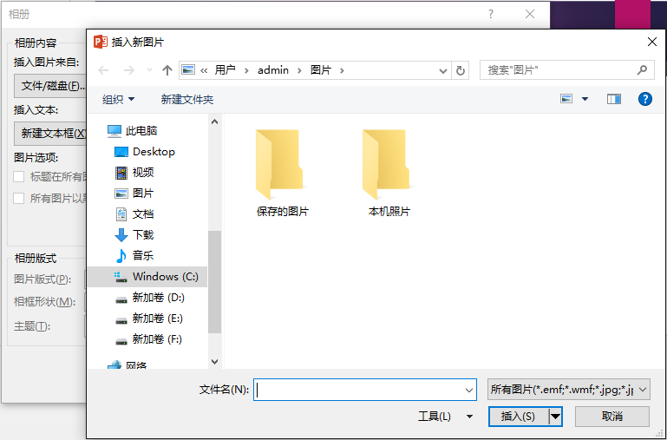
识别基本过程计数项（3）
不稳定状态的例子：
未完成的操作或者多个步骤的操作
选择插入的图片
Notes:
选择插入的图片

Slide 32
识别基本过程计数项（4）
稳定状态的例子：
在Powerpoint中插入一个图形，包括：
选择图形
设定位置
图片版式
相框形状
创建（保存）
以上属于一个基本过程
基本过程判断的直觉方法：
无论操作完成或未完成、成功或失败，数据都保持完整和稳定性
用户可以转到其他操作
该操作结束后马上关闭系统，不会发生数据丢失
Notes:
选择插入的图片

Slide 33
识别基本过程计数项（5）
EI --外部输入
定义：
一个处理来自本应用边界之外的一组数据或者控制信息的基本处理。
目的：
维护内部逻辑文件（ILF）
例如对数据的增/删/改
处理输入信号并改变系统的行为
Notes:
操作：对数据的增/删/改，改变逻辑文件。

Slide 34
识别基本过程计数项（6）
EO --外部输出
定义：
一个向应用边界之外发送通过复杂处理的数据或者控制信息的基本处理。
目的：
为了向用户展示一组经过除了提取之外的其他逻辑处理的数据或者控制信息。
这里得其他处理包括至少一个数学演算或者对衍生数据的生成。
外部输出也可能包括对内部逻辑文件（ILF）的维护或者对系统行为的改变。
Notes:
向用户展示数据，由内向外，包含复杂处理。

Slide 35
识别基本过程计数项（7）
EQ --外部查询
定义：
一个向应用边界之外发送简单数据的基本处理（包括分组或排序）。
目的：
为了向用户展示提取的数据或者控制信息。
外部查询的逻辑处理里面不包含数学公式或者计算以及对衍生数据的生成。
外部查询不维护内部逻辑文件（ILF），也不会引起系统行为的改变。
Notes:
向用户展示数据（直接展示、或基本处理）

Slide 36
识别基本过程计数项（8）
功能 | 事务功能
 | EI | EO | EQ
改变系统行为 | PI | F | N/A
维护ILF | PI | F | N/A
向用户展示数据 | F | PI | PI
示例：
PI: Primary Intent 该功能的主要目的
F: Function 该交易功能具有这项功能，但不是主要目的，有的时候适用
N/A: Not Applicable 不适用
Notes:
EI,EO,EQ之间的主要区别在于他们的目的。表中列出了这三种功能在目的上的主要区别。EO和EQ的主要区别在于外部输出除了对数据进行表示之外，还可能完成对数据进行修改、维护ILF或者改变系统行为的功能。

Slide 37
识别基本过程计数项（9）
外部用户
基本过程
其它应用程序
系统边界
其它应用程序
EIF
EI
EO
EQ
ILF
ILF
ILF
ILF
系统边界
Notes:
这里可以看到，基本过程属于用户的动态行为，是穿越系统边界的。
EI：外→内，对系统内部逻辑文件的操作，例如对数据的增删改；
EO/EQ：内→外，系统向外部的输出，或向外部展示。处理的复杂程度决定了是EO或是EQ。

Slide 38
识别基本过程计数项（10）
EI 的计数规则：
数据或者控制信息是从应用边界以外接收到的；
如果接收的信息不是一个改变系统行为的控制信息，那么至少需要有一个 ILF 被改变了；
该基本操作必须符合以下三条描述之一：
使用的处理逻辑是独特的，与应用中其他EI的处理逻辑是不同的；
在该处理中识别出来的数据元素是与应用中其他EI的数据元素不同的；
在该处理中引用的 ILF 和 EIF 是与应用中其他EI所引用的不同的。
Notes:
在实际估算过程中，有的时候会出现这样一种现象：系统中有很多基本过程是完全相同或类似的，那么是合并起来算作一个过程，还是分开计算呢？
在了解了计数规则后，我们就能够解决这一疑问了。

Slide 39
识别基本过程计数项（11）
EO/EQ 共享的计数规则：
该操作向应用边界之外发送数据；
该基本操作必须符合以下三条描述之一：
使用的处理逻辑是独特的，与应用中其他 EO/EQ 的处理逻辑是不同的；
在该处理中识别出来的数据元素是与应用中其他 EO/EQ 的数据元素不同的；
在该处理中引用的 ILF 和 EIF 是与应用中其他 EO/EQ 所引用的不同的。

Slide 40
识别基本过程计数项（12）
EO 计数的补充规则：
该基本处理中的处理逻辑中包含至少一个数学公式；
该基本处理中的处理逻辑创建衍生数据；
该基本处理中的处理逻辑维护至少一个 ILF；
该基本处理中的处理逻辑改变系统行为。
EQ 计数的补充规则：
该基本处理中的处理逻辑从ILF或者EIF中提取信息或者控制信息；
该基本处理中的处理逻辑不包含数学公式；
该基本处理中的处理逻辑不生成衍生数据；
该基本处理中的处理逻辑不维护ILF；
该基本处理中的处理逻辑不改变系统行为。

Slide 41
识别基本过程计数项（13）
判断EI/EO/EQ的经验方法：
判断的对象是不是基本过程
判断数据的方向
内 → 外： EO、EQ
外 → 内： EI
有没有
数学计算/衍生数据/维护数据/改变系统状态
有：EO
无：EQ
Notes:
完整性和稳定性。

Slide 42
识别基本过程计数项（14）
常见的EI
从外部读取并存储到内部数据中
批量导入联系人
网上购物时填写购物信息
接收控制信号并改变系统状态
关闭防火墙
将手机设置成飞行模式
常见的EO
年度财务报表
发送一条短信
导出
常见的EQ
显示某城市一年的PM2.5指数
显示账号交易信息
显示电话账单

Slide 43
识别基本过程计数项（15）
回顾
基本过程
业务价值
完整及稳定
基本过程类型
EI
EO
EQ
Notes:
刚才说到了基本过程计数项的识别和分类

Slide 44
估算案例-续
客户关系管理系统

Slide 45
估算案例-续
针对客户信息的主要操作包括：
添加客户信息：将新的客户信息添加到系统中，其中客户基本信息除备注外均为必填项，联系方式信息应至少包含一种有效联系方式。添加过程中会验证身份证号是否重复，如果重复会提示。添加成功后可以选择是否向客户发送标准格式的欢迎及通知邮件， 该邮件通过邮件系统发送。
维护客户基本信息：显示客户信息列表，对选中的客户显示并维护其基本信息。修改前需要验证系统管理员密码。
维护客户联系方式信息：显示客户信息列表，对选中的客户显示并维护其联系方式信息。
客户查询：输入客户姓名或联系电话，显示查询结果，如果多名用户符合查询条件，则全部显示
高级查询设置：可以设置高级查询条件并保存（最多可保存5组查询条件），之后可以利用已保存的高级查询快速获得查询结果。
客户统计：显示客户的数量及性别、年龄、学历、类型分布
删除客户信息：显示客户信息列表，对选中的客户进行删除，删除成功后显示删除成功的确认信息。
导入客户信息：按照特定的格式从EXCEL文件导入客户信息
导入码表数据：包括性别、学历、职业的码表数据可按照特定的格式从EXCEL文件导入

Slide 46
估算案例-续
题号 | 可能的功能点计数项名称 | ILF | EIF | EI | EO | EQ | N/A
6 | 添加客户信息
7 | 验证身份证号是否重复
8 | 发送标准格式的欢迎及通知邮件
9 | 维护客户基本信息
10 | 维护客户联系方式信息
11 | 显示客户信息列表
12 | 客户查询
13 | 高级查询条件
14 | 高级查询设置
15 | 客户统计
16 | 删除客户信息
17 | 显示删除成功的确认信息
18 | 导入客户信息
19 | 导入码表数据

Slide 47
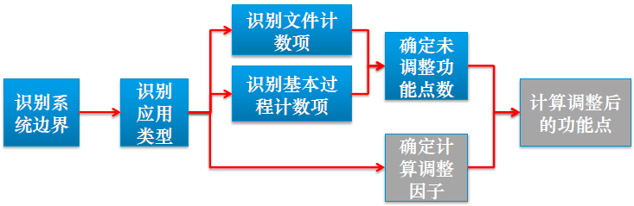
估算流程
第五步：确定未调整功能点数
Notes:
根据2类计数项，确定未调整FP。

Slide 48
确定未调整功能点数（1）
预算或招投标时：选择预估功能点
计算公式：
未调整功能点（UFP）= 35*ILF +15*EIF
ILF 内部逻辑文件
EIF 外部接口文件
Notes:
根据识别的文件计数项（ILF和EIF），计算未调整的功能点数。再结合部分调整因子，估算调整后的规模（功能点数）。

Slide 49
确定未调整功能点数（2）
制定项目计划或变更时：选择估算功能点
计算公式：
未调整功能点（UFP）= 10 * ILF 内部逻辑文件
+ 7 * EIF 外部接口文件
+ 4 * EI 外部输入
+ 5 * EO 外部输出
+ 4 * EQ 外部查询
Notes:
在这个阶段，项目需求一般比较清晰和明确了，我们估算的时候，不但要识别文件计数项，还要识别基本过程计数项。

Slide 50
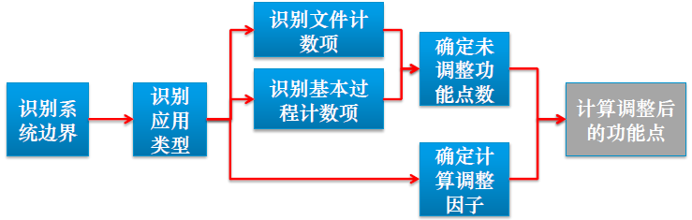
估算流程
第六步：确定计算调整因子
Notes:
第二步：识别应用类型

Slide 51
确定计算调整因子（1）
规模估算调整因子
是否开发
在项目各阶段开发方与客户商讨系统各功能是否开发
如果确定开发，则参数为“1”
如果暂定不开发，则参数为“0”
如果不确定，则参数为“0.5”
重用程度
开发方对比新系统与原有系统的相似性，确定复用程度
Notes:
有2个调整因子

Slide 52
确定计算调整因子（2）
重用程度
文件类型 | 重用程度 | 判断标准 | 对应分值
ILF | 低 | 现有产品中没有处理这类数据 | 3
 | 中 | 现有产品处理过这些数据，但提供的EI/EO/EQ与需求有一定差异 | 2
 | 高 | 现有产品处理过这些数据，但提供的EI/EO/EQ完全达到或超过需求 | 1
EIF | 低 | 现有产品从未与类似接口集成过 | 3
 | 中 | 现有产品曾与类似接口集成过，但发生在编码级 | 2
 | 高 | 现有产品有公开的可调用的方法与类似接口集成 | 1
EI/EO/EQ | 低 | 全新的操作处理流程 | 3
 | 中 | 现有操作处理流程可部分用于其他模块 | 2
 | 高 | 现有操作处理流程可完全用于其他模块 | 1

Slide 53

估算流程
第七步：计算调整后的功能点
Notes:
第二步：识别应用类型

Slide 54
计算调整后的功能点（1）
调整后的功能点：
调整后的功能点 =
Σ(UFP * 重用程度/3 * 是否开发权值 )
注： UFP -未调整功能点

Slide 55
课程大纲
快速功能点估算方法
理解文件
理解基本过程
估算要点总结
估算模板

Slide 56






是否开发
重用程度
用户的视角
按功能区域划分
完成/开始
要点总结
招投标-预估功能点
计划阶段-估算功能点
新开发
功能增强（增/删/改）
已有系统
EI、EO、EQ
业务价值
完整和稳定
ILF、EIF
逻辑差异
不计编码数据
Notes:
描述流程
1、站在用户的视角，从逻辑考虑，而不是从技术考虑来划分的。
2、新开发、增强（功能增/删/改）、已有系统：对于1和3，只计算最后交付的功能数量（原有系统：指稳定的/被客户正式验收过的系统，而不是在试运行中因需求或质量问题不断改动的系统）。
3、4、数据、操作。
1）逻辑文件：包含业务数据、引用数据（编码数据不计入规模）。任何逻辑文件只计数一次；考虑实体关系：从属/独立。
2）基本过程：完整性和稳定性。
6、调整因子：是否开发、重用程度
===>调整后的功能点。

Slide 57
课程大纲
快速功能点估算方法
理解文件
理解基本过程
估算要点总结
估算模板
《快速功能点估算表_项目名.xlsx》

Slide 58
结束
谢谢！

